Slide 1
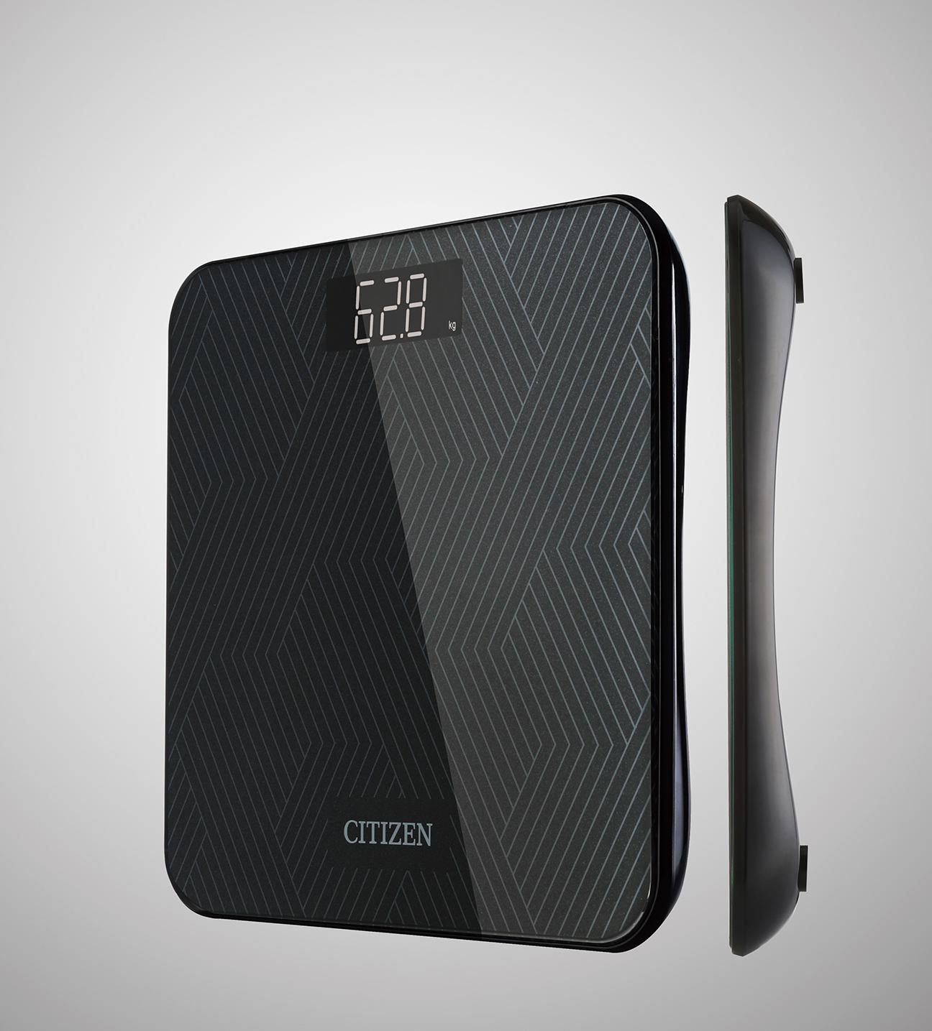

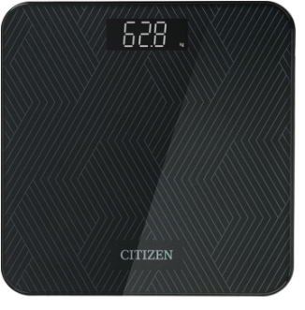
360度玻璃安全包边
就是这么酷
家用电子体重秤
HMS316
市场参考价：238.00
批发价：98.00
产品材质 ：钢化玻璃+ABS
产品尺寸 ：31×31×3.3 cm
装箱明细 ：5pcs/箱
包装尺寸 ：34.3×33.5×5.6cm
·玻璃全包边式设计，使用安全放心
·全封闭式弧形底壳防滑秤角
·LED隐形显示屏，轻松读数，自动开关机

